Slide 1

Configurar escalas de calificación
Instructivo
Consultor
Cargo
Mes, Año

Slide 2
Configurar escalas de calificación
01 | Overview
02 | Configuraciones
03 | Crear códigos de calificaciones
04 | Definición de escala de calificación
05 | Resumen

Slide 3
Overview
Configurar escalas de calificación

Slide 4

Overview: Mapa de capacidades
Configurar escalas de calificación

Slide 5
Overview: Configurar escalas de calificación
Configurar escalas de calificación
  Mediante este procedimiento se explicará cómo se definen las calificaciones con las que el profesor calificará las evaluaciones a los alumnos o su calificación final y las propiedades que deben tener establecidas cada código definido.
  Para las calificaciones desplegadas en el autoservicio para que los docentes califiquen sus evaluaciones deben definirse en una Escala de Calificación, en la que se definirá la relación entre el porcentaje de aprobación y reprobación y las calificaciones.

Slide 6
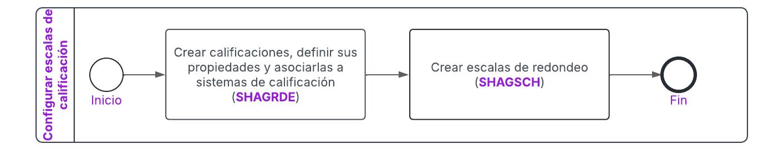
Overview: Registrar la asistencia a clases
Configurar escalas de calificación

Slide 7

Overview: Región donde aplica
Todo LAC

Slide 8
Overview: Configurar escalas de calificación
Configurar escalas de calificación
Concepto | Descripción
Modo de calificación | Se refiere al formato bajo el cual se calificarán los cursos. Por ejemplo: numérico, cualitativo, entre otros. Los códigos de calificación se asocian a uno o varios modos de calificación, de manera que el profesor podrá utilizarlos según el modo de calificación que se establezca para el curso que dicta.
Códigos de calificación | Son los códigos que se asignan a las calificaciones de los cursos. Los códigos de calificación son los que se pueden registrar en el autoservicio o en el backoffice.
PGA | Promedio de calificaciones del alumno.
Porcentaje aprobado | Porcentaje mínimo que debe obtener el alumno para recibir una calificación aprobatoria en sus calificaciones parciales.
Calificación intentada | Es aquella obtenida por los cursos registrados por los estudiantes.
Calificación aprobada | Es aquella con la cual el estudiante completa los objetivos del curso, según las políticas de la institución.
Calificación ganada | Es aquella que se toma en cuenta como curso cumplido dentro de la malla curricular, al correr el proceso de cumplimiento del Programa.
Calificación Parcial | Calificaciones obtenidas a lo largo del periodo académico por un estudiante en una asignatura.
Calificación Final | Calificación final que obtiene un estudiante en una asignatura, que determina si ha aprobado o reprobado. Comúnmente es un promedio ponderado de las calificaciones parciales obtenidas a lo largo del periodo académico.

Slide 9
Configuraciones
Configurar escalas de calificación

Slide 10
Modo de calificar
Configurar escalas de calificación
Modos de calificación que tendrá cada uno de los códigos de calificación

Slide 11
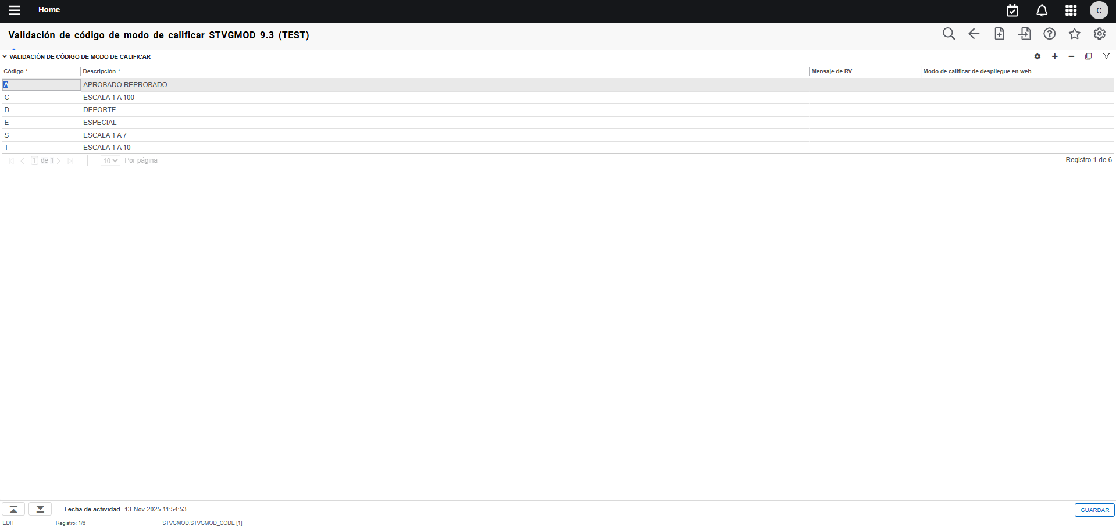
Modo de calificar
Configurar escalas de calificación
1
2
3
Los modos de calificar definidos están en la página STVGMOD. Si desea crear un nuevo código siga los pasos que a continuación se indican:
Para ingresar un nuevo código debe hacer clic en Insertar
Ingrese el código código para el modo de calificación (máximo 30 caracteres)
Incorpore la Descripción del código correspondiente
Guarde la información
4

Slide 12
Crear códigos de calificaciones
Configurar escalas de calificación
y definir sus propiedades

Slide 13
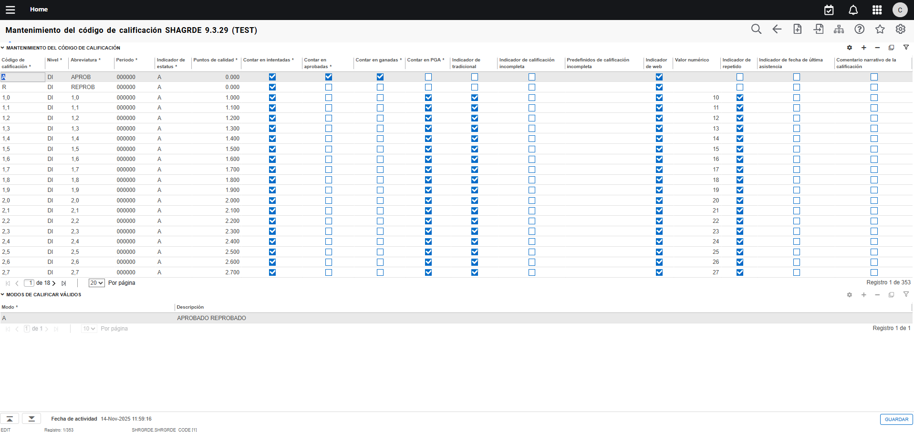
Crear códigos de calificaciones (SHAGRDE)
Configurar escalas de calificación
1
2
3
En SHAGRDE, haga clic en Insertar para crear un nuevo código de calificación.
Ingrese el código correspondiente a la calificación
Ingrese el código de nivel de curso para el cual el código de calificación es válido

Slide 14
Crear códigos de calificaciones (SHAGRDE)
Configurar escalas de calificación
4
5
6
7
Ingrese una descripción abreviada del código de calificación.
Ingrese el código de período a partir del cual se puede utilizar el código de calificación con las características que se van a definir.
Ingrese el estatus del código de calificación. Los valores son I (Inactivo) o A (Activo).
Ingrese el valor numérico del código de calificación. Estos puntos de calidad son los que se toman en cuenta para el cálculo del promedio del estudiante.

Slide 15
Crear códigos de calificaciones (SHAGRDE)
Configurar escalas de calificación
8
9
10
11
12
Active las casillas que se indican a continuación, según corresponda:
  Contar en intentadas: un curso que se califique con el código de calificación se debe contar como intentado o cursado por el alumno.
  Contar en aprobadas: un curso al que se califique con el código de calificación se debe contar como aprobado para el alumno.
  Contar en ganadas: un curso al que se califique con el código de calificación se debe contar como completado en la historia académica del alumno.
  Contar en PGA: un curso al que se califique con el código de calificación se debe incluir en el cálculo del promedio del alumno. Para el cálculo del promedio se toman los puntos de calidad del código de calificación.
  Indicador de tradicional: la calificación es tradicional para el cumplimiento de grado.
  Indicador Web: el código de calificación puede ser utilizado por el profesor en la carga de calificaciones de curso por el autoservicio.
Nota: Las columnas correspondientes a calificación incompleta se abordarán en el instructivo correspondiente.
9. Ingrese el Valor numérico asociado con la calificación para determinar cuándo una calificación cumple con un requerimiento de calificación mínima necesaria para el cumplimiento del curso.
Active la casilla Indicador de repetido si la calificación asociada va a ser incluida en la evaluación del procesamiento de repetición.
Active la casilla Indicador de fecha de última asistencia si el código de calificación requiere la captura de la última fecha de asistencia del alumno para que se tome en cuenta como calificación final.
Active la casilla Comentario narrativo de la calificación para indicar que, al asignar la calificación, el docente debe agregar un comentario narrativo obligatorio. Solo aplica para la carga de calificaciones finales si se cargan por autoservicios.
Pase al siguiente bloque presionando la tecla correspondiente
13

Slide 16
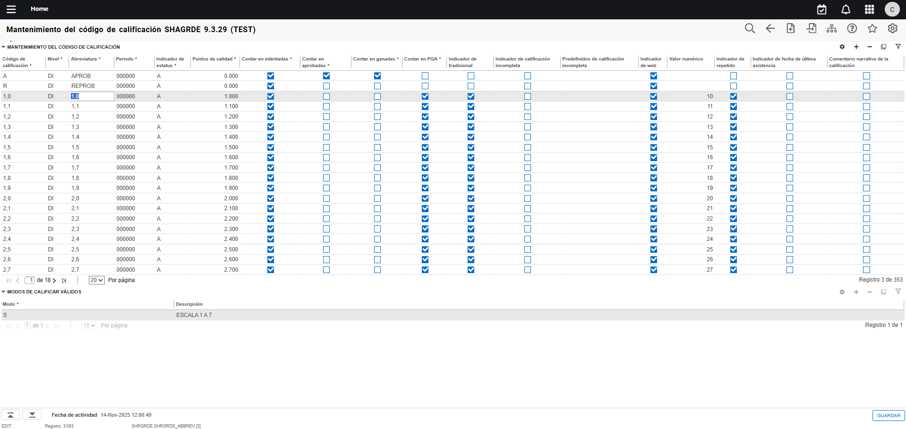
Crear códigos de calificaciones (SHAGRDE)
Configurar escalas de calificación
15
Ingrese el o los modos de calificación asociados al código de calificación (inserte nuevos registros si es más de un modo de calificar).
Guarde la información.
16

Slide 17
Definición de escala de calificación
Configurar escalas de calificación
Estableciendo las bases del procedimiento de cálculo de calificación definitiva…

Slide 18
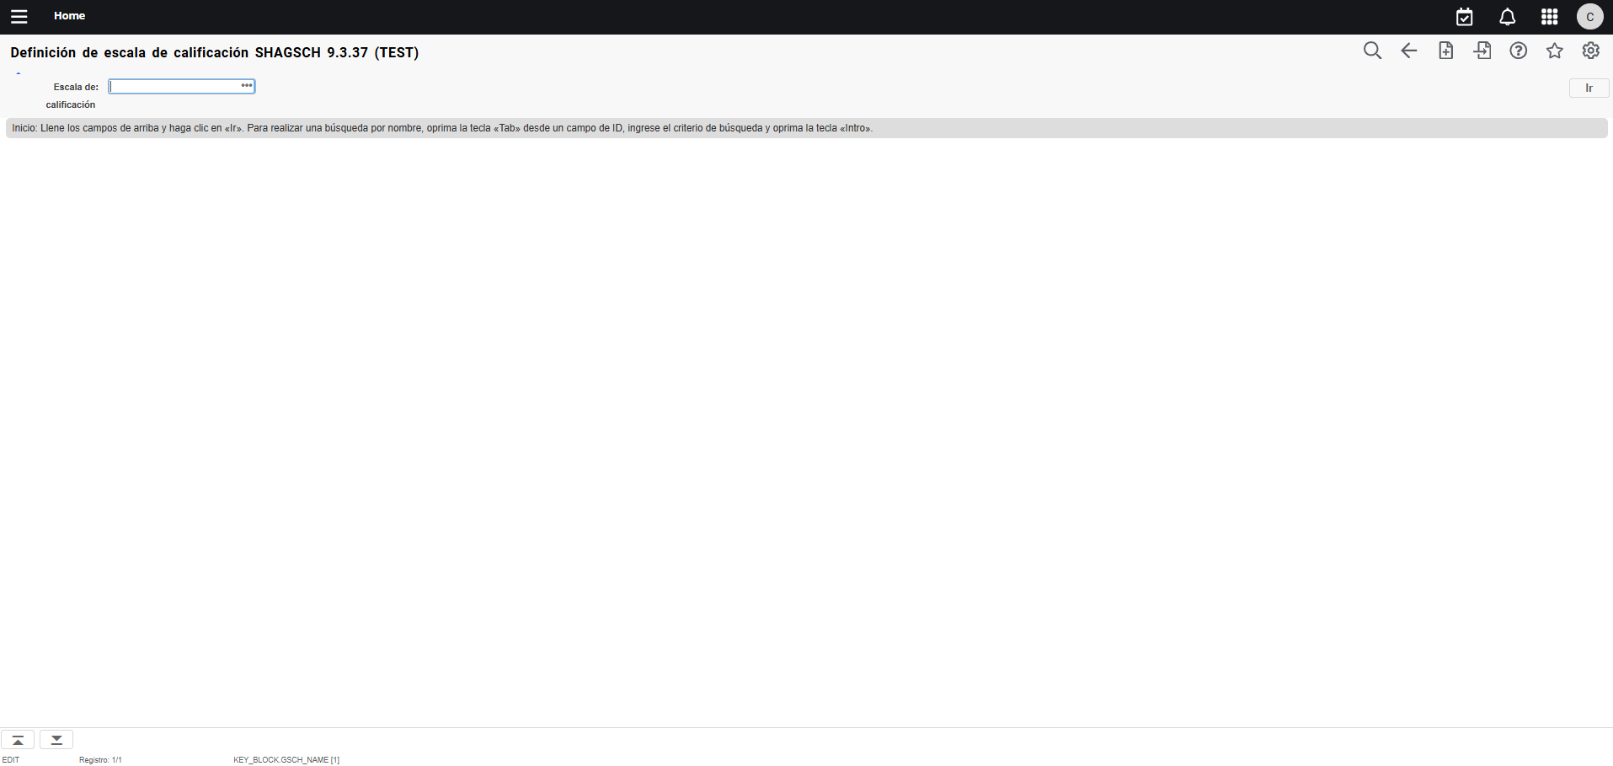
Definición de escala de calificación (SHAGSCH)
Configurar escalas de calificación
1
2
En SHAGSCH, ingrese el código que le va a designar a la escala de calificación.
Presione el botón Ir.

Slide 19
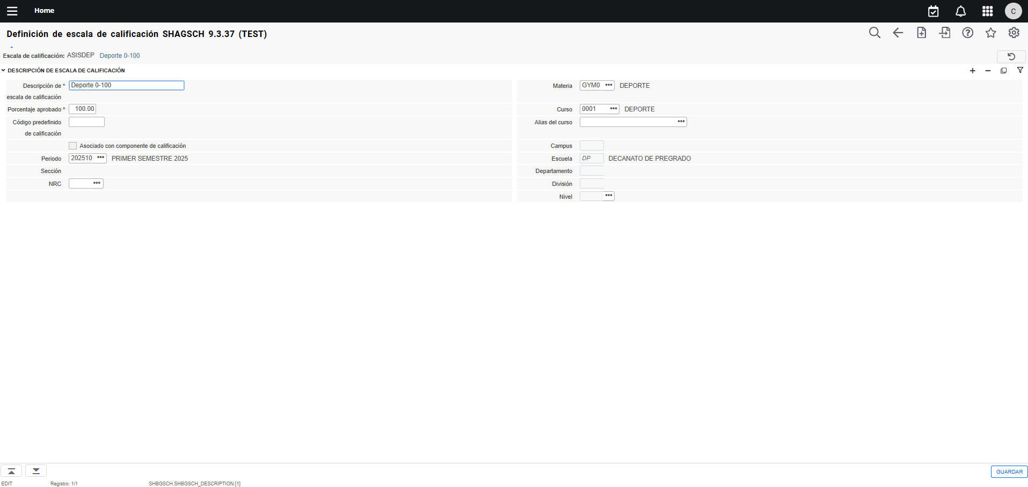
Definición de escala de calificación (SHAGSCH)
Configurar escalas de calificación
3
4
5
Ingrese el nombre o descripción de la escala de calificación (máximo 30 caracteres).
Ingrese el porcentaje que debe obtener el alumno para recibir una calificación aprobatoria para los componentes, según lo que vaya a definir en la escala.
Si aplica, ingrese el código predefinido de calificación en caso de que un componente que “debe aprobar” tome esta escala no lo aprueba.

Slide 20
Definición de escala de calificación (SHAGSCH)
Configurar escalas de calificación
8
6
7
Ingrese el código de Período si desea que la escala de calificaciones solo se use en ese período.
Si desea que la escala de calificaciones sea utilizada solamente en un NRC en particular, ingréselo en este campo.
Si desea que la escala de calificaciones sea aplicada para un curso en particular, ingrese el código de materia y el número de curso correspondiente.

Slide 21
Definición de escala de calificación (SHAGSCH)
Configurar escalas de calificación
9
Si así lo desea, puede establecer que la escala de calificación se aplique solo a un Campus, una Escuela, Departamento, División y/o un Nivel en particular, para lo cual debe ingresar los códigos en los campos correspondientes.
Guarde la información.
Pase al siguiente bloque.
La casilla “Asociado con componente de calificación” aparece activa si ya la escala se ha usado en algún libro de calificaciones.
11
10

Slide 22
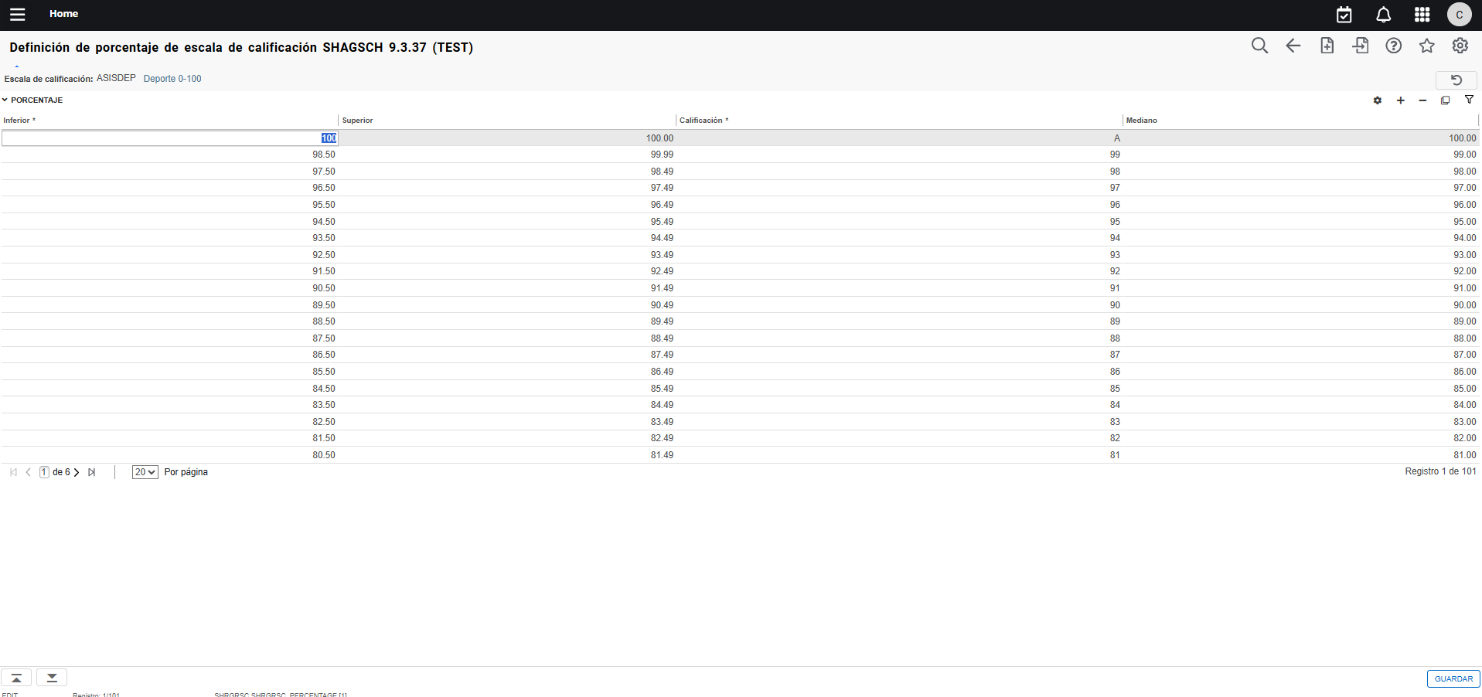
Definición de escala de calificación (SHAGSCH)
Configurar escalas de calificación
12
En este bloque se definen los porcentajes bajo y alto, y la calificación correspondiente a ese rango para la escala de calificación.
Ingrese el porcentaje de inicio para el rango que corresponda a la calificación en el campo Inferior. El campo Superior es calculado por el sistema automáticamente.

Slide 23
Definición de escala de calificación (SHAGSCH)
Configurar escalas de calificación
14
13
Ingrese el código de calificación que corresponde al rango.
En el campo “Mediano”, se define una calificación media, que permite interpretar una calificación literal en un valor numérico para el cálculo del componente. Si un registro de este bloque no tiene cargado el valor Mediano, la calificación no se muestra en la carga de calificaciones de autoservicios.
Guarde la información
15

Slide 24
RESUMEN
Configurar escalas de calificación
  Mediante la página de Mantenimiento de Código de Calificación (SHAGRDE) se definen los códigos de calificación con los que el profesor calificará las evaluaciones a los alumnos o su calificación final.
  Los códigos de calificación deben definirse para cada nivel académico de curso para los cuales serán calificaciones válidas.
  Entre las propiedades de los códigos de calificación, es muy importante definir el o los modos de calificación para los cuales está permitido usar cada código.
  Las calificaciones desplegadas en el autoservicio para que los docentes califiquen sus evaluaciones deben estar definidas en la Página de Definición de Escala de Calificación (SHAGSCH).
  Cada Escala de calificación debe tener definida relación entre el porcentaje y una calificación, indicando además el porcentaje mínimo de aprobación para dicha escala.

Slide 25


MUCHAS GRACIAS
Consultor
Correo@ellucian.com

